Slide 1
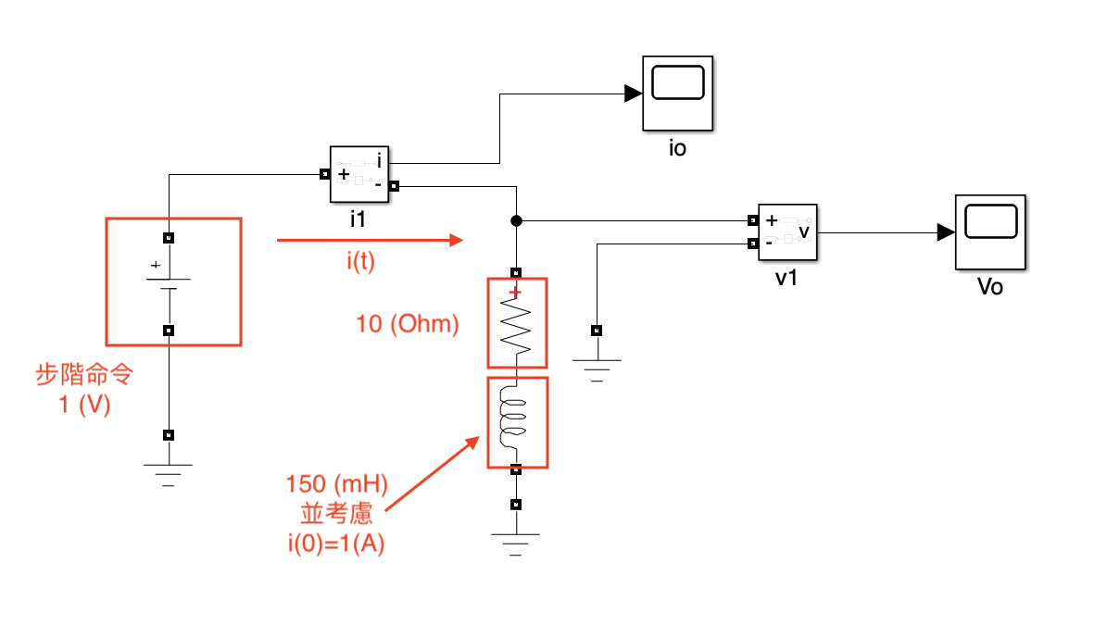
[老葉說事-第94期] 一次搞懂：線性微分方程的拉普拉氏求解與轉移函式求解的差別。

Slide 2
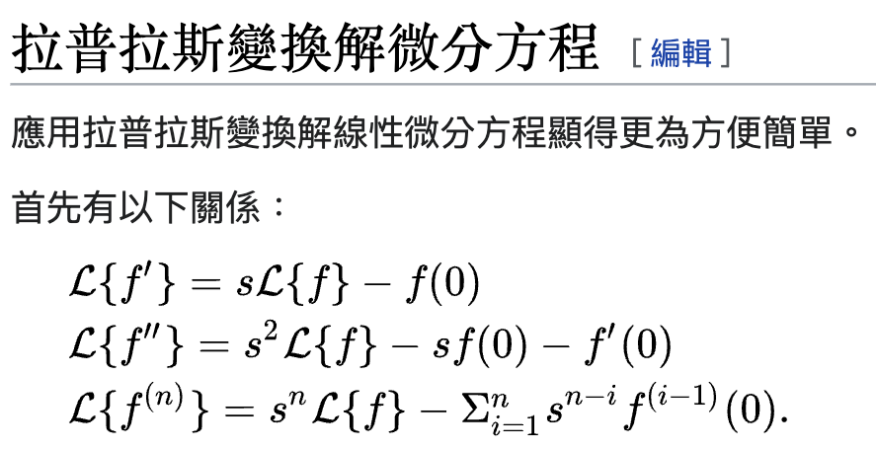
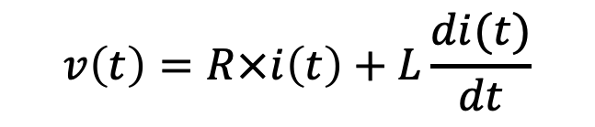

[老葉說事-第94期] 一次搞懂：線性微分方程的拉普拉氏求解與轉移函式求解的差別。
$$v\left(t\right)=R×i\left(t\right)+L\frac{di(t)}{dt}$$
求拉氏轉換
$$V\left(s\right)=R×I\left(s\right)+L\left[sI\left(s\right)−i\left(0\right)\right]$$
$其中i\left(0\right)$是電感電流的初始值，但若要將其轉成轉移函式，則初始值皆須為零。

Slide 3
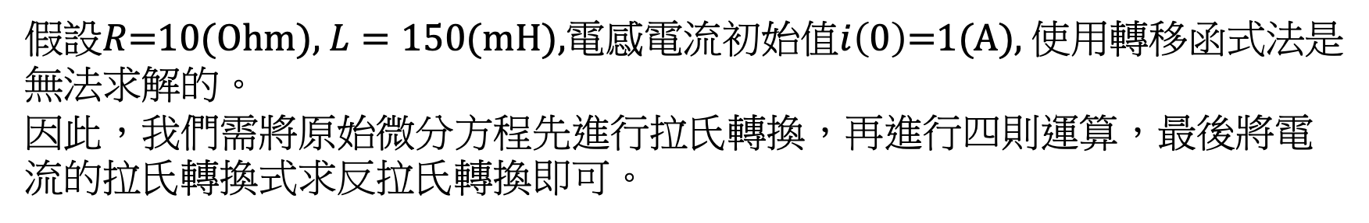
[老葉說事-第94期] 一次搞懂：線性微分方程的拉普拉氏求解與轉移函式求解的差別。
假設$R$=10(Ohm), $L=150(mH)$,電感電流初始值$i\left(0\right)$=1(A), 使用轉移函式法是無法求解的。
因此，我們需將原始微分方程先進行拉氏轉換，再進行四則運算，最後將電流的拉氏轉換式求反拉氏轉換即可。
>> syms s
>> R=10; L=150e-3;
>> io = (1/s)*(1/(R+L*s))+L*1/(R+L*s)
>> ilaplace(io)
ans =
(9*exp(-(200*t)/3))/10 + 1/10

